Slide 1
变量与运算符

Slide 2
本章内容
关键字
保留字
标识符
命名规范
变量
数据类型
运算符

Slide 3
关键字
关键字的定义和特点
定义：被Java语言赋予了特殊含义，用做专门用途的字符串（单词）
特点：关键字中所有字母都为小写
用于定义数据类型的关键字
class | interface | enum | byte | short
int | long | float | double | char
boolean | void
用于定义数据类型值的关键字
true | false | null
用于定义流程控制的关键字
if | else | switch | case | default
while | do | for | break | continue
return

Slide 4
关键字
用于定义访问权限修饰符的关键字
private | protected | public
用于定义类，方法，变量修饰符的关键字
abstract | final | static | synchronized
用于定义类与类之间关系的关键字
extends | implements
用于定义建立实例及引用实例，判断实例的关键字
new | this | super | instanceof
用于异常处理的关键字
try | catch | finally | throw | throws
用于包的关键字
package | import
其他修饰符关键字
native | strictfp | transient | volatile | assert

Slide 5
保留字
Java保留字：现有Java版本尚未使用，但以后版本可能会作为关键字使用
byValue、cast、future、generic、inner、operator、outer、rest、var 、goto、const

Slide 6
标识符
标识符：
Java 对各种变量、方法和类等要素命名时使用的字符序列称为标识符
凡是自己可以起名字的地方都叫标识符。
定义合法标识符规则：
由26个英文字母大小写，数字：0-9 ，_或 $ 组成
数字不可以开头。
不可以使用关键字和保留字，但能包含关键字和保留字。
Java中严格区分大小写，长度无限制。
标识符不能包含空格。
注意：在起名字的时，为了提高阅读性，要尽量有意义，做到“见名知意”。
2abc
class
class1
Animal
animal
last name
a
age

Slide 7
Java中的名称命名规范
Java中的名称命名规范：
包名：多单词组成时所有字母都小写：xxxyyyzzz
类名接口名：多单词组成时，所有单词的首字母大写：XxxYyyZzz
变量名和方法名：多单词组成时，第一个单词首字母小写，第二个单词开始每个单词首字母大写：xxxYyyZzz
常量名：所有字母都大写。多单词时每个单词用下划线连接：XXX_YYY_ZZZ
不允许有汉语拼音！

Slide 8
Java命名规范—举例
模块名
包名：com.hp.onlinexam.login.dao
模块名
一般都是com开头
开源的一般用org
项目名
公司名

Slide 9
Java命名规范—练习
I表示interface
接口名：ITeacherDao
类名：CharacterEncodingFilter
规范：XxxYyyZzz

Slide 10
变量
变量的概念：
内存中的一个存储区域
该区域有自己的名称（变量名）和类型（数据类型）
Java中每个变量必须先声明，后使用
该区域的数据可以在同一类型范围内不断变化
定义变量的格式：数据类型 变量名=初始化值
变量的作用域：一对{ }之间有效

Slide 11
变量的分类
按被声明的位置划分：
成员变量：方法外部、类的内部定义的变量
局部变量：方法或语句块内部定义的变量
注意：类外面（类对应的大括号外面）不能有变量的声明
按所属的数据类型划分：
基本数据类型变量
引用数据类型变量

Slide 12
变量的分类
public class Course {
private int id;
private String name;
}
成员变量
public List findAllStuClassInfo() {
String sql = "select * from stuclass";
}
局部变量

Slide 13
变量的分类-按数据类型
Java对每一种数据都定义了明确的数据类型，在内存中分配了不同大小的内存空间。
整数类型(byte,short,int,long)
数值型
浮点类型(float,double)
基本
数据类型
字符型(char)
数据类型
布尔型(boolean)
类(class)
引用
数据类型
接口(interface)
数组([ ])

Slide 14
整数类型：byte、short、int、long
Java各整数类型有固定的表示范围和字段长度，不受具体 操作系统的影响，以保证 java 程序的可移植性。
Java 的整型常量默认为 int 型，声明 long 型常量须后加‘l’(小写L) 或‘L’。
类 型 | 占用存储空间 | 表数范围
byte | 1字节 | -128 ~ 127
short | 2字节 | -2¹⁵ ~2¹⁵-1
int | 4字节 | -2³¹ ~ 2³¹-1
long | 8字节 | -2⁶³ ~ 2⁶³-1

Slide 15
浮点类型：float、double
与整数类型类似，Java 浮点类型也有固定的表示范围和字段长度，不受具体操作系统的影响。
Java 的浮点型常量默认为 double 型，声明 float 型常量，须后加‘f’ 或 ‘F’。
浮点型常量有两种表示形式：
十进制数形式：如：5.12 512.0f .512 (必须有小数点）
科学计数法形式:如：5.12e2 512E2 100E-2
类 型 | 占用存储空间 | 表数范围
单精度float | 4字节 | -3.403E38 ~ 3.403E38
双精度double | 8字节 | -1.798E308 ~ 1.798E308
Notes:
float是4个字节的，而long是8个字节的，可是范围确实float大
float占的4个字节，也就是32位二进制中，1位是符号位，23位是尾数位，剩下的8位是指数位，8位代表0~255

Slide 16
字符类型：char
char型数据用来表示通常意义上的"字符"。
Java中字符是用单引号(‘ ’)括起来的单个字符。例如：char c1 = 'a'; char c2 = '中'; char c3 = '9';
转义字符：使用‘\’来将其后的字符转变为特殊字符型常量。例如：char c3 = ‘\n’; （换行符）

Slide 17
布尔类型：boolean
boolean 类型适于逻辑运算，一般用于程序流程控制：
if条件控制语句；
while循环控制语句；
do-while循环控制语句；
for循环控制语句；
boolean类型数据只允许取值true和false，不可以0或非0的整数替代true和false，这点和C语言不同。

Slide 18
八种基本数据类型变量定义
// 变量定义
// 定义了一个char型变量ch
char ch = 'A';
// 定义一个byte类型的变量
byte b = 15;
// 定义一个short类型的变量
short s = 5;
// 定义了一个int型变量a
int a = 100;
// 定义一个long类型的变量
long l = 10L;
// 定义一个float类型的变量
float f = 15.0f;
// 定义了一个double型变量db
double db = 10.5;
// 定义一个boolean类型变量
boolean bl = true;
变量的定义和声明有什么区别？

Slide 19
基本数据类型转换
自动类型转换：容量小的类型自动转换为容量大的数据类型。数据类型按容量大小排序为：
有多种类型的数据混合运算时，系统首先自动将所有数据转换成容量最大的那种数据类型，然后再进行计算
byte,short,char三者在计算时首先转换为int类型。
当把任何基本类型的值和字符串值进行连接运算时(+)，基本类型的值将自动转化为字符串类型。
char
int
long
float
double
byte
short

Slide 20
类型转换
//由小到大自动转
int byte2int = b;
int short2int = s;
long byte2long = b;
int char2int = ch;
//由大到小需强转换
byte int2byte = (byte) i;
short int2short = (short) i;
float double2float = (float) db;
//运算
//byte,short,char之间不会相互转换，他们三者在计算时首先转换为int类型
int cplusb = ch+b;
//布尔类型不能转换
//int bool = bl;
int a = 1;
int b = 2;
// 基本数据类型转换成String类型
String str = "a" + a + b;

Slide 21
类型转换
char ch = 'a';
//自动类型转换，char型转成int类型
int i = ch;
byte bt = 101;
//自动类型转换，byte型转成short型
short st = bt;
//byte,short,char之间不会相互转换，他们三者在计算时首先转换为int类型
//正确
int a = ch + bt;
//错误
//short st1 = st * 2;
//基本数据类型转换成String类型
String str = a + "";

Slide 22
类型转换—练习
判断是否能通过编译
1）short s = 5;
s = s-2;
2） byte b = 3;
b = b + 4;
b = (byte)(b+4);
3）char c = ‘a’;
int i = 5;
double d = .314;
double result = c+i+d;
4） byte b = 5;
short s = 3;
short t = s + b;
//判断：no
//判断：no
//判断：yes
//判断：yes
//判断：no
Notes:
复合赋值运算能够自动转换为左侧的数据类型
short s = 3;
s=s+2;
s+=2;

Slide 23
运算符
算术运算符
赋值运算符
比较运算符（关系运算符）
逻辑运算符
位运算符
三元运算符

Slide 24
算术运算符
运算符 | 运算 | 范例 | 结果
+ | 正号 | +3 | 3
- | 负号 | b=4; -b | -4
+ | 加 | 5+5 | 10
- | 减 | 6-4 | 2
* | 乘 | 3*4 | 12
/ | 除 | 5/5 | 1
% | 取模 | 5%5 | 0
++ ++ | 自增（前）：先运算后取值 自增（后）：先取值后运算 | a=2;b=++a; a=2;b=a++; | a=3;b=3 a=3;b=2
- - - - | 自减（前）：先运算后取值 自减（后）：先取值后运算 | a=2;b=- -a a=2;b=a- - | a=1;b=1 a=1;b=2

Slide 25
算术运算符的注意问题
如果对负数取模，可以把模数的负号忽略不记，如：5%-2=1。 但被模数是负数就另当别论。
对于除号“/”，它的整数除和小数除是有区别的：整数之间做除法时，只保留整数部分而舍弃小数部分。
例如：int x=3510;x=x/1000*1000; x的结果是？

Slide 26
赋值运算符
符号：=
扩展赋值运算符： +=, -=, *=, /=, %=

Slide 27
比较运算符
运算符 | 运算 范例 结果
== | 相等于 4==3 false
!= | 不等于 4!=3 true
< | 小于 4<3 false
> | 大于 4>3 true
<= | 小于或者等于 4<=3 false
>= | 大于或者等于 4>=3 true
注1：比较运算符的结果都是boolean型，也就是要么是true，要么是false。
注2：比较运算符“= =”不能误写成“=” 。

Slide 28
逻辑运算符
运算符 | 运算 | 范例 | 结果
& | AND(与) | false & true | false
| | OR(或) | false|true | true
^ | XOR(异或) | true^false | true
! | Not(非) | !true | false
&& | AND(短路与) | false&&true | false
|| | OR(短路或) | false||true | true

Slide 29
逻辑运算符
逻辑运算符用于连接布尔型表达式，在Java中不可以写成3<x<6，应该写成x>3 && x<6 。
“&”和“&&”的区别：
单&时，左边无论真假，右边都进行运算；
双&时，如果左边为真，右边参与运算，如果左边为假，那么右边不参与运算。
和“||”的区别同理，双或时，左边为真，右边不参与运算。
异或( ^ )与或( | )的不同之处是：对于 ^ 而言，当左右都为true时，结果为false。
Notes:
int a=129; int b=128; System.out.println("a 和b 与的结果是："+(a&b));

Slide 30
三元运算符
格式:
(条件表达式)?表达式1：表达式2；
如果条件为true，运算后的结果是表达式1；
如果条件为false，运算后的结果是表达式2；
案例，给出2个int类型数，返回两个数的最大值
Notes:
三元，输入一个数，判断是否及格

Slide 31
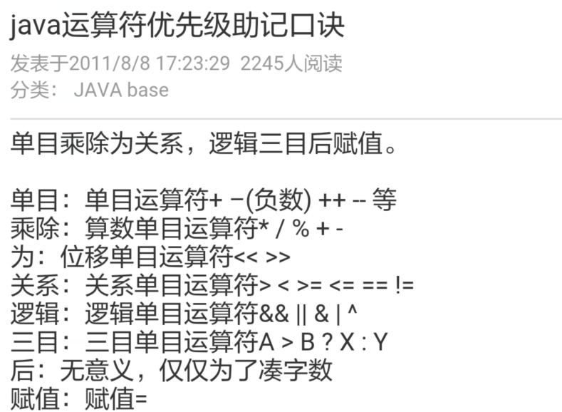
运算符优先级

Slide 32
作业
Day2 课堂考核
Day2 作业

Slide 33
Thank you

